Slide 1

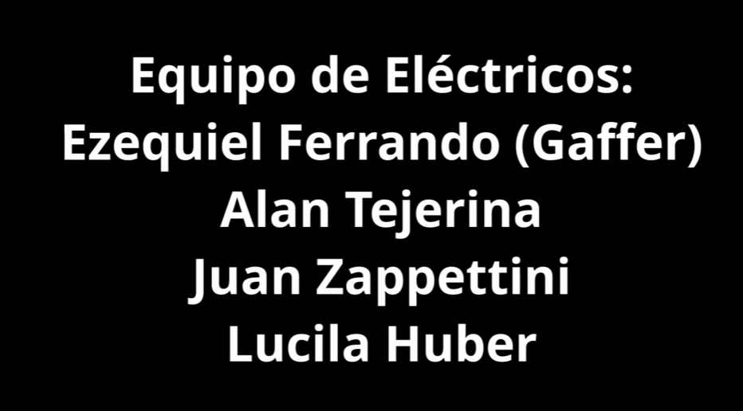
Corto filmado en Marzo 2025 - Yo: Direc de foto
Link: https://youtu.be/KxxdnaOkyUs
Camara: Blackmagic 6k

